Slide 1
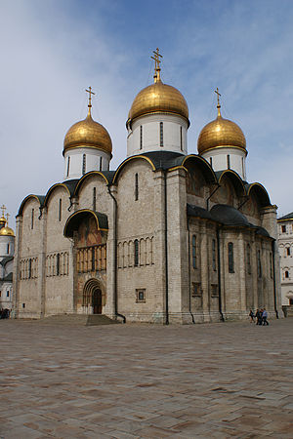
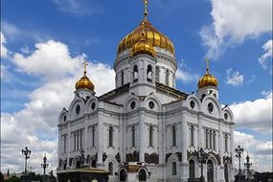
Храмовая архитектура
Notes:
Знакомство детей с храмовой архитектурой начинаю с небольшой загадки:
Этот дом - не просто дом:
Он красивый и с крестом.
Золотые купола,
Звонкие колокола!
Можно ли представить себе современный русский город, село без храма? Где бы не расселился русский народ, на том месте сразу же возводился православный храм. Храм – это дом Божий, дом молитвы.

Slide 2
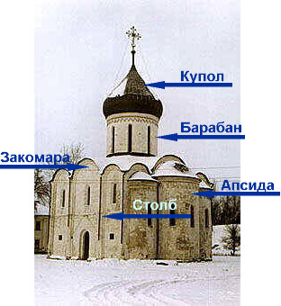
Строение храма
Храм - архитектурное сооружение, предназначенное для совершения богослужений и религиозных обрядов.
Notes:
Храмы строили в самых красивых местах. В центре города на самом высоком и красивом месте, посреди большой площади строили собор – главный храм.
По внешнему виду храм отличается от других сооружений. Изучая на занятиях русских святых, воинов – богатырей, мы сравниваем храмы с образом богатыря. Крепкие стены храма - как крепкие плечи богатырей, купола – шлемы. Две опоры и перекинутая между ними каменная дуга - это арка. Если несколько арок поставить вплотную друг за другом, образуют стены и свод. Наружу здания своды выходят полукружиями – это закомары. Над стенами храма высится глава. Её венчает купол, который по форме напоминает пламя свечи. Окна служат для того чтобы в храм проникал свет. Дверь обычно очень массивная.

Slide 3
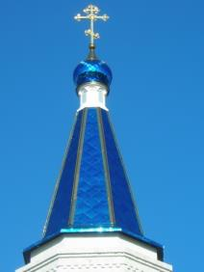
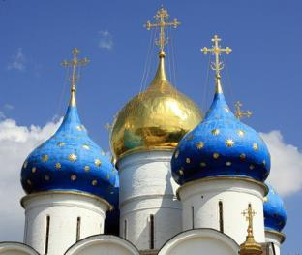
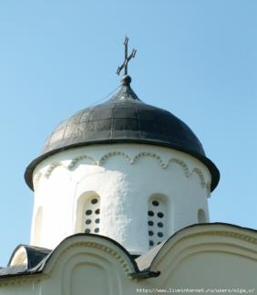
Форма купола
Шатровый купол
Луковичный купол
Вероятно техническими трудностями вызвана замена в деревянных храмах куполов шатровыми завершениями.
Форма луковицы - символ пламени свечи, обращающий нас к словам Христа: "Вы - свет миру".
Шлемовидный купол
Шлемовидная форма напоминала о воинстве, о духовной брани, которую ведет Церковь с силами зла и тьмы.
Notes:
Купала храмов бывают различные. Луковичной формы – похож на луковицу, шлемообразная форма – как шлем богатыря, самый древний – шатровой формы, похож на шатер. Купол имеет симметричную форму и рисуется, как и все симметричные предметы, от середины.
Купол — это как пламя горящей свечи, недаром издревле наши предки старались даже в самые тяжелые времена золотить кресты и купола храмов. По цвету купола также можно определить, кому посвящен храм. Посколькузолото символизирует Небесную Славу, то купола золотятсяу храмов, посвященных Христу и двунадеся́тым праздникам.
Купола синие со звездами являются свидетельством того, что храм над которым они воздвигнуты посвящен Богородице, потому что звезда напоминает о рождении Христа от Девы Марии. Храмы с зелеными куполами посвящалисьПресвятой Троице, потому что зеленый – цвет Святого Духа. Храмы, посвященные святым, увенчивались как зелеными, так и серебряными куполами.

Slide 4
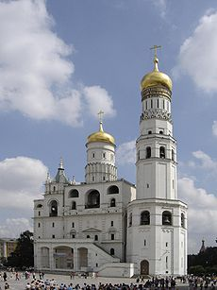
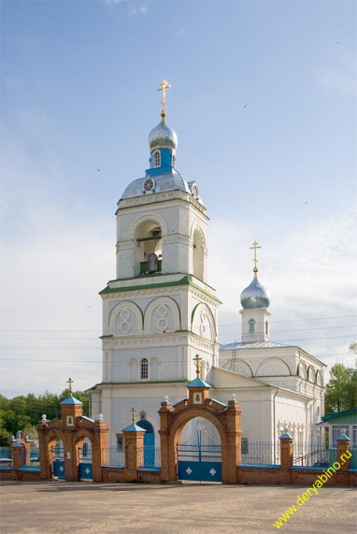
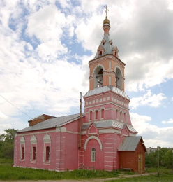
Колокольня или звонница
Ильинская церковь
с. Воскресенки Ступинского района
Колокольня Ивана Великого в Москве, XVI—XVII вв.
Покровская церковь. с.Ситне – Щелканово
Ступинского района
Notes:
Над в ходом в храм, а иногда рядом с храмом, строится колокольня или звонница, т.е. башня, на которой висят колокола. Звон в один колокол называется «Благовест» (т.е. радостная весть). Несколько одновременно звонящих колоколов называется «трезвон». Торжественный звон во все колокола называется «перезвон2. звон колоколов по поводу печального события называется «перебор».

Slide 5
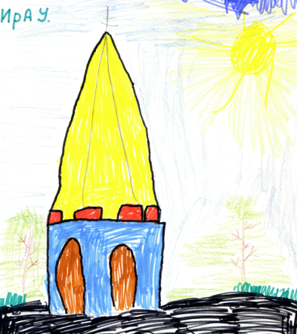
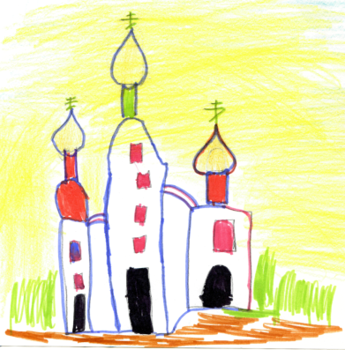
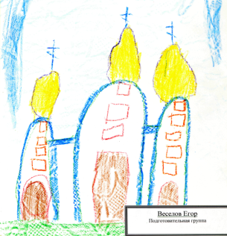
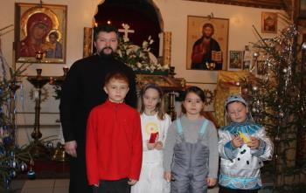
Рисуем храмы.

Slide 6
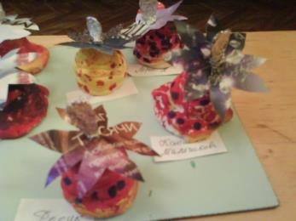
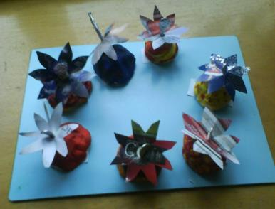
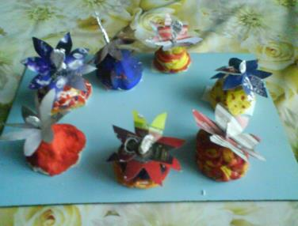
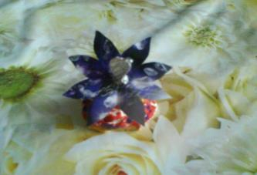
Лепим колокольчики.

Slide 7
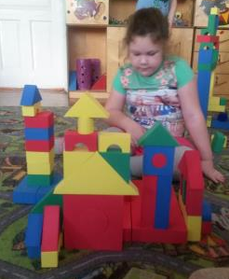
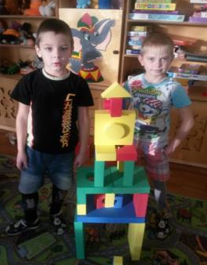
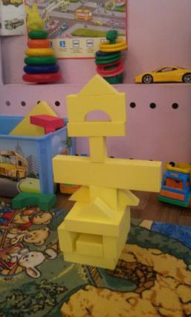
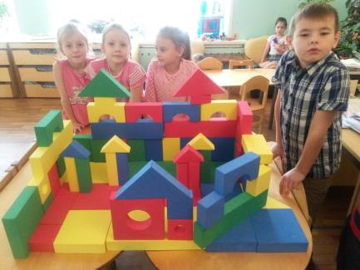
Строим храмы.

Slide 8
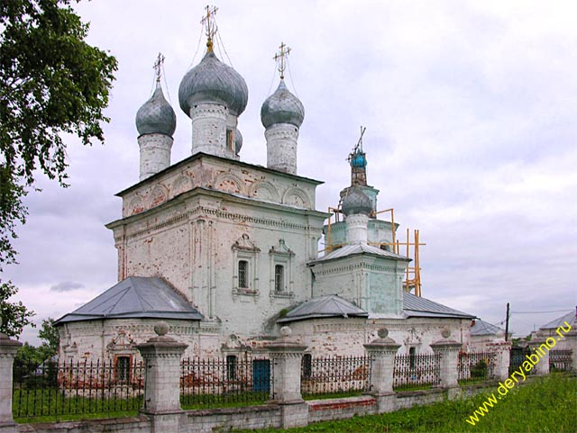
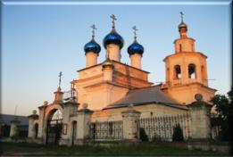
Знакомимся с храмами
Ступинского района.
Казанская церковь с. Киясово
Notes:
Церковь была построена в 1701 году. С 1962 – по 1990 годы храм был закрыт. За это время были уничтожены иконостасы, иконы и внутреннее убранство храма. Сейчас храм восстановлен.

Slide 9
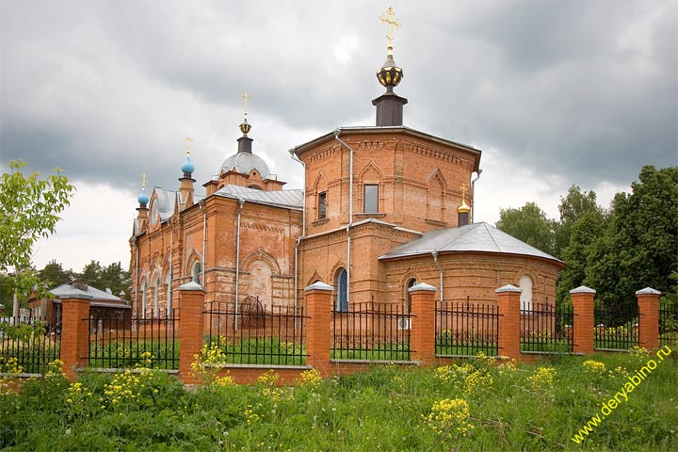
Рождество – Богородицкая церковь
с. Ивано – Теремец.
Notes:
В честь победы над татарами и был построен храм во имя Рождества Пресвятой Богородицы. В документах сказано, что церковь была заложена приказом Ивана Грозного в честь павших русских воинов. Первоначально храм был деревянный и похожий на терем. Отсюда и пошло название Иван – Теремец.

Slide 10
Рисуем храм.

